Slide 1
درس: ارائه سمینار
مهارت های ارائه مطلب
Presentation Skills
دکتر عبدالرضا اسعدی

Slide 2
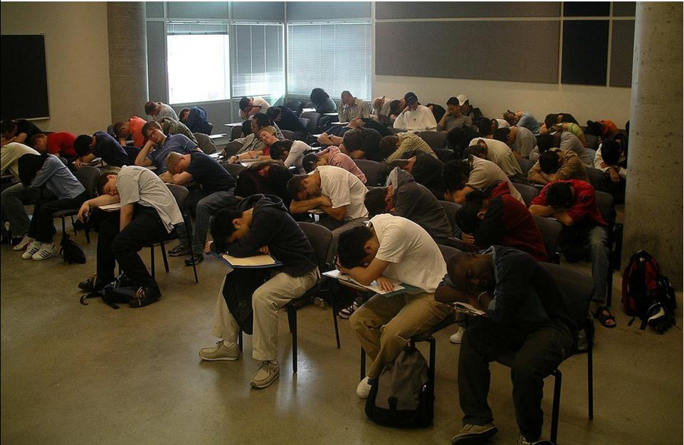

Slide 4
Bad ! Presentation

Slide 5
تخمین می زنند
روزانه حدود 30 میلیون ارائه در دنیا انجام میشود...

Slide 6
تخمین خوشبینانه
حداقل 50% از این ارائه ها غیر قابل تحمل اند ...

Slide 7
باید چه کنیم تا ارائه هایمان آنقدر بد نباشد که دیگران را نکشیم ؟؟؟

Slide 8
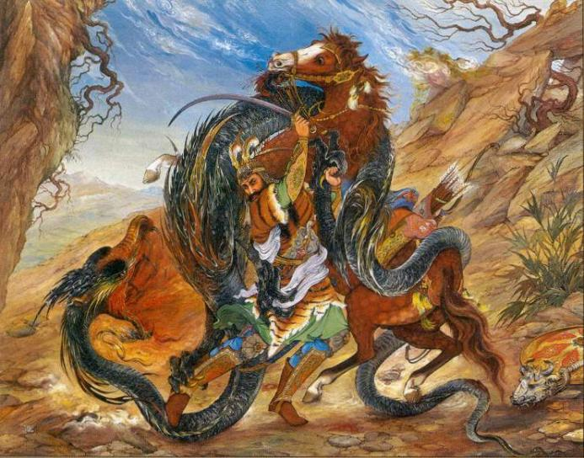
باید از هفت خوان رستم بگذریم ؟!!

Slide 9
خیر !
این کار خیلی هم ساده است ...

Slide 10
روشهای عمومی برقراری ارتباط
Speaking
Visual Images
ارتباط
Writing
Body Language

Slide 11
شنیدن و صحبت کردن سهم بالایی در ارتباطات دارند

Slide 12
اما کمتر آموخته می شود....
Amount of taught

Slide 13
در یک ارائه تاثیرگذار ...

Slide 14
مقصود
شناخت
محتوا و سناریو
طراحی اسلاید
انتقال
مشارکت مخاطبان
حل مسائل خاص
پاسخ به سوالات
مدیریت زمان ارائه
ارائه تاثیرگذار
After Presentation
Before Presentation
Presentation

Slide 15
قبل از ارائه ...
Before
Presentation

Slide 16
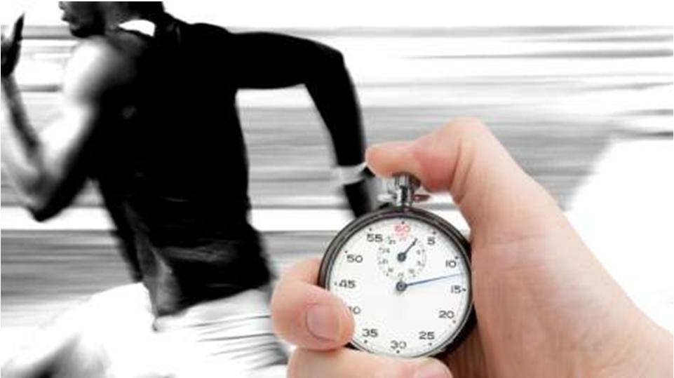
تمرین، تمرین، تمرین !

Slide 17
کسی را پیدا نمیکنید که برایش ارائه دهید !
خب، صندلی که هست!!!
فقط با صدای بلند لطفا!
حواستان به زمانی که به هر بخش اختصاص می دهید باشد !

Slide 18
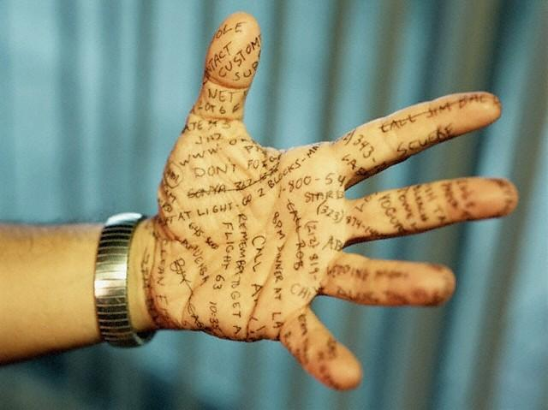
مطالب چند دقیقه اول ارائه را نت نویسی کرده و کامل به یاد پسپرید !

Slide 19
چند ساعت قبل از ارائه ...

Slide 20
مثبت بیاندیشید!
خودتان را در شرایط ارائه در حالی که به راحتی این کار را انجام میدهید تصور کنید !
تلقین :
من می تونم
من آماده م ...

Slide 21
محل ارائه و تمامی امکانات را چک کنید !

Slide 22
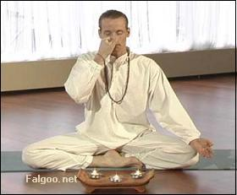
چند دقیقه قبل از ارئه
تمرین های تنفسی

Slide 23
هنگام ورود به محل ارائه ...

Slide 24
با طمانینه و با صلابت وارد شوید !
نه خیلی تند و نه خیلی آرام
برای ایجاد اطمینان دنبال چند چهره دوستانه از بین مخاطبان بگردید !

Slide 25
لبخند بزنید و نشان دهید که از بودن در آنجا خوشحال هستید !

Slide 26
خودتان باشید !

Slide 27
1- مقصود ارائه
مقصود
شناخت
محتوا و سناریو
طراحی اسلاید
انتقال
مشارکت مخاطبان
حل مسائل خاص
پاسخ به سوالات
مدیریت زمان ارائه

Slide 29
“The only sure way to Create a successful presentation is to Begin with the Goal in mind”
Source : Jerry Weissman,Presenting to win,2003

Slide 30
هدف شما از ارائه دادن چیست ؟
انتقال اخبار و اطلاعات؟
آموزش به دیگران؟
تشویق و ترغیب دیگران؟
تفریح و سرگرمی؟
اجبار از سوی رئیس؟
و یا ........

Slide 31
... برای مشارکت دادن دیگران، تاثیرگذاری و ایجاد تغییر

Slide 32
سطوح تاثیرگذاری در یک ارائه خوب
الهام گرفتن از ارائه و استفاده از ایده های آن در عمل
تاثیر گذاری
ارائه مشتاقانه
اهمیت موضوع ارائه برای ارائه دهنده
جلب توجه مخاطب
صحبت کردن درباره ارائه با دیگران
فکر کردن به مطالب ارائه تا مدتی
درک موضوع ارائه و اهمیت آن

Slide 33
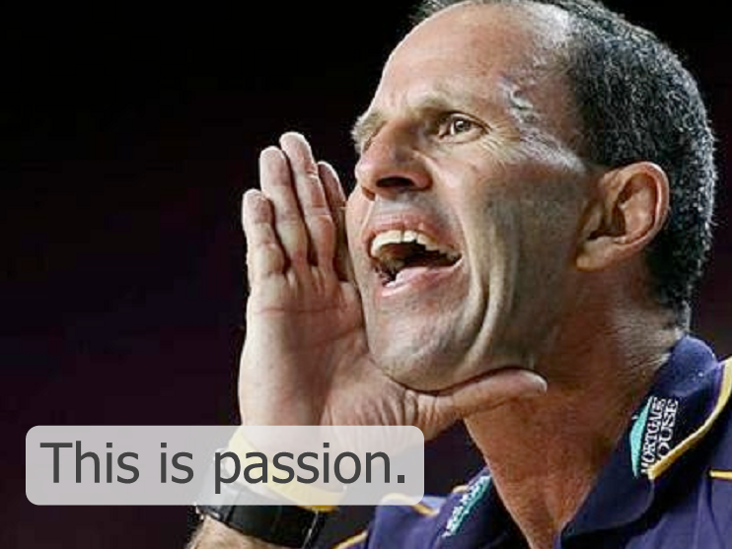
ارائه مشتاقانه...
این یعنی اشتیاق

Slide 34
این یعنی اشتیاق

Slide 35
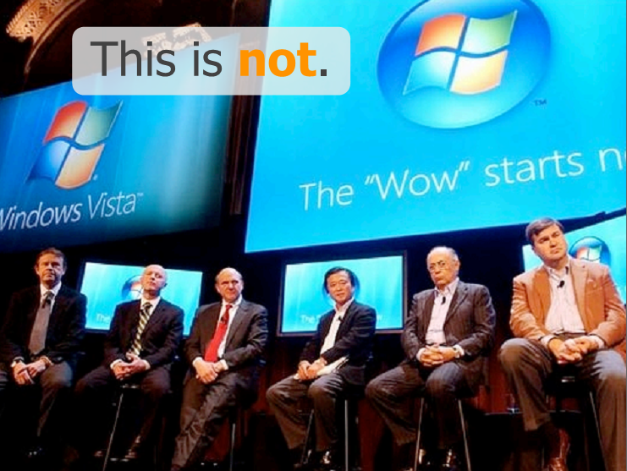
اما این نه !!!

Slide 36
اگر هدف مشخصی نداری
لطفا ارائه نده !

Slide 37
پس ...
قدم اول در خلق یک ارائه خلاق و اثرگذار، فکر کردن در مورد ارائه و اهداف آن است، نه طراحی اسلاید ...

Slide 38
مقصود
شناخت
محتوا و سناریو
طراحی اسلاید
انتقال
مشارکت مخاطبان
حل مسائل خاص
پاسخ به سوالات
مدیریت زمان ارائه
2- شناخت موضوع و مخاطب

Slide 39
شناخت موضوع و مخاطبان
شناخت مخاطبان
شناخت کلی موضوع ارائه
پرسش از افرادی که درباره موضوع اطلاعات دارند
شناخت مسائل و دغدغه ها (حوزه های اصلی) موضوع ارائه
نیازها
سطح دانش
نگرش و احساس مخاطبان نسبت به موضوع ارائه
اطلاعات جمعیت شناختی : سن، جنسیت، فرهنگ، زبان، ...

Slide 40
مقصود
شناخت
محتوا و سناریو
انتقال
مشارکت مخاطبان
حل مسائل خاص
پاسخ به سوالات
مدیریت زمان ارائه
طراحی اسلاید
3- محتوا و سناریوی ارائه
(ساختار ارائه)
Notes:
Structure = Outline = Scenario

Slide 41
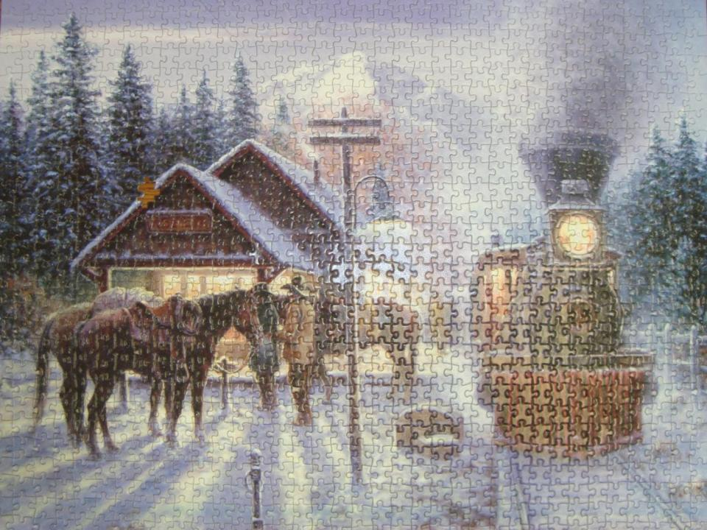
ساختار یعنی کنار هم گذاشتن اجزای ارائه برای خلق یک سناریوی کامل ...

Slide 42
انواع سناریوهای ارائه
ترتیبی (تاریخی)
نمایش اتفاقات به ترتیب وقوع
داستان سرایی
ارائه در قالب یک ماجرا (داستان)
مسئله – راه حل
طرح مسئله، مسیر رسیدن به راه حل، و در نهایت ارائه راه حل
علت – معلول
بیان معلول و ذکر علت
موضوعی
تقسیم موضوع اصلی به چند زیرموضوع و تشریح هر یک
سوالات ژورنالیستی
طرح سوالات چه کسی؟ چرا؟ چگونه و ... برای ترغیب مخاطبان
Notes:
ترتیبی = تاریخی Chronological
طرح مسئله مسیر رسیدن به راه حل و در نهایت ارائه راه حل

Slide 43
کدام نوع سناریو را برای ارائه انتخاب کنم ؟

Slide 44
هر کدام را که دوست دارید ... به شرطی که ارائه شما:
متقاعدکننده
قابل به یاد سپردن
انعطاف پذیر
باشد ...

Slide 45
چارچوب کلی برای طراحی سناریوی یک ارائه

Slide 46
جیمبو
هرگز فراموش نخواهید کرد ...

Slide 47
Take Off
مقدمه ارائه
Flight
بدنه ارائه
Landing
نتیجه گیری

Slide 48
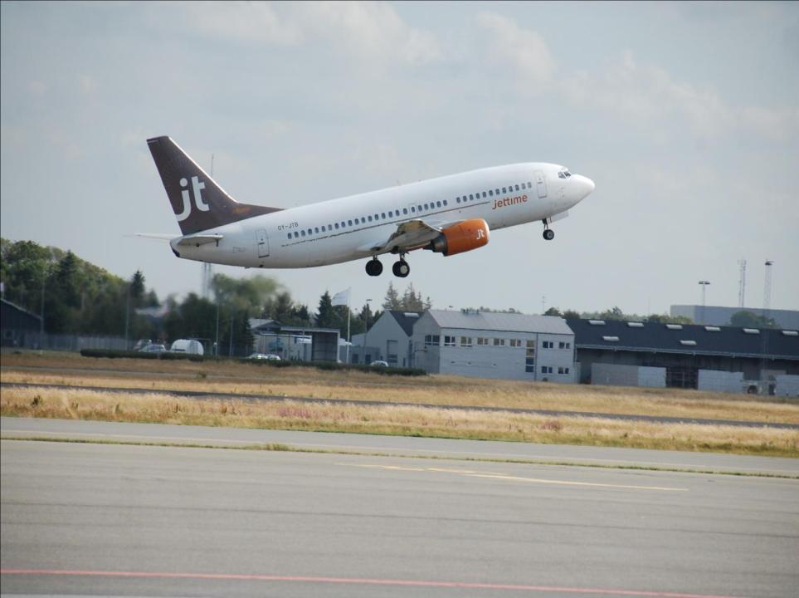
1- مقدمه ارائه
شروع ارائه باید یک Take Off واقعی باشد !
طوری که مخاطب واقعا از زمین بلند شود ...

Slide 49
شروع ارائه با :
داستان
خاطره شخصی
آمارهای مرتبط
مطلب جدید و جذاب
مطالب عجیب و نامتعارف
سوال
جک
...
شعر یا جملات قصار

Slide 50
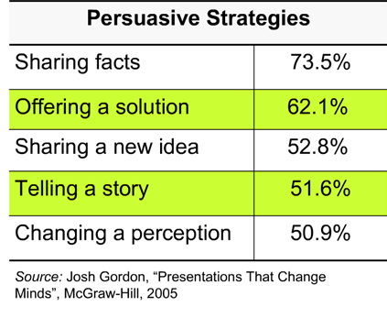
اثرگذاری استراتژیهای ترغیب

Slide 51
در مقدمه :
تصویری از کل مطالب ارائه
یادآوری مطالب گذشته
تشریح هدف ارائه
و ...

Slide 52
2- بدنه ارائه
به خوبی و با آرامش پرواز کنید !
هر از گاهی برای ایجاد هیجان چرخی بزنید ...

Slide 53
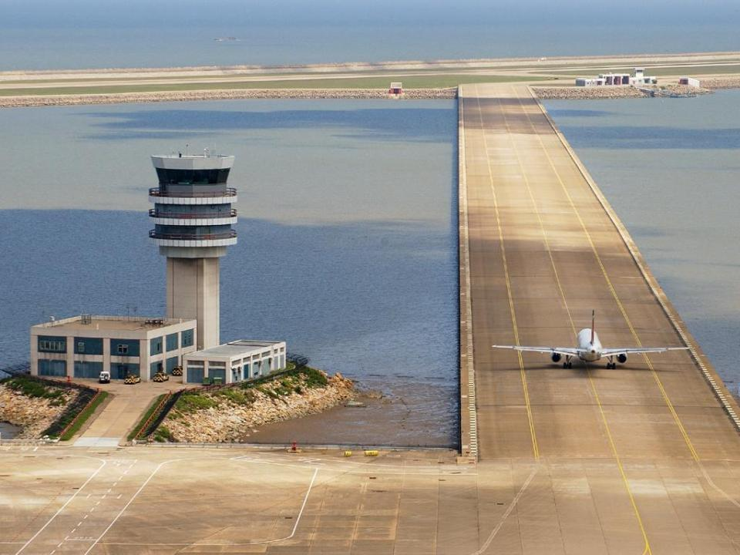
3- نتیجه گیری
درست
همان جا و همانطور که باید،
فرود بیاید
طوری که لذت یک سفر خوب در دل مخاطب بماند !
مخاطب را ترغیب به عمل کنید !
مواظب باشید یک وقت سقوط نکنید !!!

Slide 54
در نتیجه گیری :
کل مطالب ارائه را در چند کلام خلاصه کنید
توصیه هایی عملی ارائه بدهید (قدم بعدی چیست؟)
تصویری از برنامه های آتی ترسیم کنید ...

Slide 55
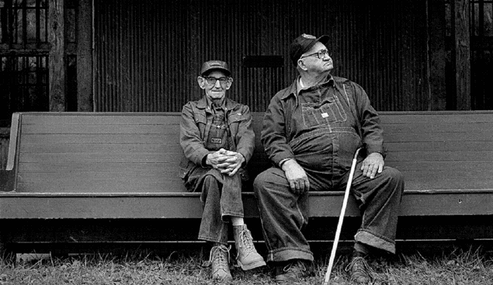
سعی کنید مقدمه و نتیجه گیری برای مخاطب خاطره انگیز باشند

Slide 56
مقصود
شناخت
محتوا و سناریو
طراحی اسلاید
انتقال
مشارکت مخاطبان
حل مسائل خاص
پاسخ به سوالات
مدیریت زمان ارائه
4- طراحی

Slide 57
خاصیت رنگها را فراموش نکنید.

Slide 58
تنها زمانی که باید، از اسلاید استفاده کنید
اسلایدها قرار نیست ارائه دهند !
این شمایید که ارائه می دهید !

Slide 59
ویژگیهای ظاهری
قالب
انیمیشن
تصاویر
رنگ نوشته ها
فونت
اندازه نوشته ها
استانداردهای طراحی اسلاید
ویژگیهای محتوایی
میزان متن
لایه بندی مطالب
انتقال مطالب
تعداد اسلاید

Slide 60
Do not forget importance of DRESSING

Slide 61
مقصود
شناخت
محتوا و سناریو
طراحی اسلاید
انتقال
مشارکت مخاطبان
حل مسائل خاص
پاسخ به سوالات
مدیریت زمان ارائه
5- انتقال

Slide 62
صدا
فن بیان
زبان بدن
جابه جایی
انتقال خوب
پیام بازرگانی
طنز

Slide 63
صدا
فن بیان
زبان بدن
جابه جایی
انتقال خوب
پیام بازرگانی
طنز

Slide 64
صدا ...
حجم
لحن
سرعت

Slide 65
حجم صدا

Slide 66
حجم صدا
به اندازه ای بلند صحبت کنید که همه صدای شما را بشنوند !
طوری که افراد نزدیک هم اذیت نشوند !

Slide 67
لحن (آهنگ) صدا
هرگز یکنواخت صحبت نکنید !
با تغییر لحن
احساس و شادابی بیشتری را وارد کلامتان کنید

Slide 68
سرعت ارائه
متناسب با مطلبی که در موردش حرف می زنید، سرعت را تنظیم کنید
گاهی تندتر و گاهی آهسته تر

Slide 69
صدا
فن بیان
زبان بدن
جابه جایی
انتقال خوب
پیام بازرگانی
طنز

Slide 70
با اعتماد به نفس
با احساس و اشتیاق
با آرامش و وضوح
با بلاغت و فصاحت صحبت کنید !

Slide 71
فصاحت
درستی و صحت کلام از نظر واژگانی و دستوری

Slide 72
بلاغت
شیوایی و رسایی سخن
ایراد سخن به اقتضای حال
تاثیرگذاری

Slide 73
صدا
فن بیان
زبان بدن
جابه جایی
انتقال خوب
پیام بازرگانی
طنز

Slide 74
تماس چشمی

Slide 75
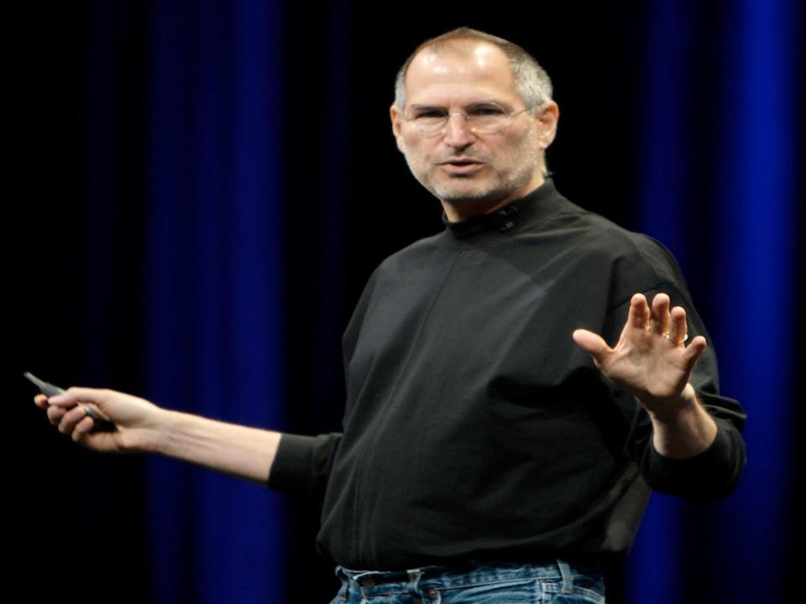
از دستان و حالات بدن برای تاکید استفاده کنید.

Slide 76
با آرامش و غیر جدی با ایستید.
با اعتماد به نفس و با انعکاس انرژی

Slide 77
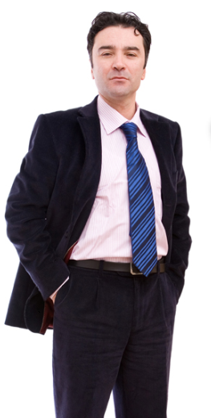

Slide 78
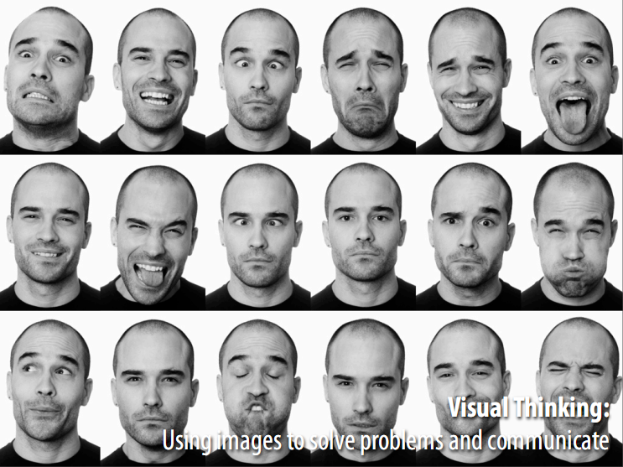
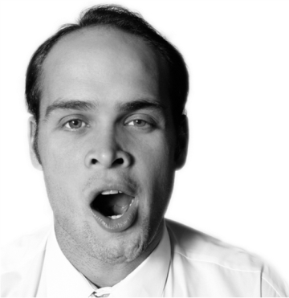
به زبان بدن مخاطبان هم توجه داشته باشید.

Slide 79
صدا
فن بیان
زبان بدن
جابه جایی
انتقال خوب
پیام بازرگانی
طنز

Slide 80
هدفمند و به طور مناسب جا به جا شوید
نه به خاطر اضطراب و عصبی بودن !
جا به جایی ها باید طبیعی و متناسب با صحبت های شما باشند
دائم جا به جا نشوید ! برای تاثیرگذاری و اشاره به یک نکته مهم بایستید !

Slide 81
صدا
فن بیان
زبان بدن
جابه جایی
انتقال خوب
پیام بازرگانی
طنز

Slide 82
تقریبا هر 15 دقیقه یک پیام بازرگانی داشته باشید تا مخاطبان خسته نشوند
(سعی کنید حتی الامکان مرتبط با موضوع باشد)
جک، خاطره، داستان، بازی، پخش فیلم کوتاه، ...

Slide 83
چیزی را که باید به خاطر داشته باشید......
لبخند بزنید ، عصبی نباشید و آرامش خود را نشان دهید
استرس و اضطراب کاملاً طبیعی است ....
آن را اضافه نکنید.

Slide 84
صدا
فن بیان
زبان بدن
جابه جایی
انتقال خوب
پیام بازرگانی
طنز

Slide 85
Sense Of Humor
تناسب میزان طنز با
محتوا
سطح مخاطبان
میزان آشنایی شخصی با مخاطبان
مکان ارائه
...

Slide 86
مقصود
شناخت
سناریوی ارائه
طراحی اسلاید
انتقال
مشارکت مخاطبان
حل مسائل خاص
پاسخ به سوالات
مدیریت زمان ارائه
6- مشارکت مخاطبان

Slide 88
چگونه مخاطب را مشارکت دهیم ؟
رای گیری
پرسش
ایجاد ارتباط بین افراد
مباحثه
طوفان ذهنی
مسابقه
بازی
کار تیمی
حل تمرین

Slide 89
7- پاسخ به سوالات
مقصود
شناخت
محتوا و سناریو
طراحی اسلاید
انتقال
مشارکت مخاطبان
حل مسائل خاص
پاسخ به سوالات
مدیریت زمان ارائه

Slide 91
آمادگی برای پاسخ به سوالات
سوالات احتمالی را پیش بینی کنید
با دقت به سوال گوش دهید
سوال را شمرده و با صدای بلند تکرار کنید
پاسخ مختصر دهید ! (بحث را به جاهای متفرقه نکشانید !)

Slide 92
8- مدیریت زمان ارائه
مقصود
شناخت
محتوا و سناریو
طراحی اسلاید
انتقال
مشارکت مخاطبان
حل مسائل خاص
پاسخ به سوالات
مدیریت زمان ارائه

Slide 93
ساعت به همراه داشته باشید

Slide 94
خیلی مهم !

Slide 95
حتما پیش ارائه داشته باشید و زمان اختصاصی به هر بخش را به طور دقیق یادداشت کنید
مطالب را اولویت بندی کنید
بدون متوجه شدن مخاطبان نسبت به کمبود زمان از مطالب کم اهمیت تر صرف نظر کنید
حاشیه نروید !
مستقیم به ساعت مچی خود نگاه نیاندازید!

Slide 96
9- حل مسائل خاص در ارائه ...
مقصود
شناخت
محتوا و سناریو
طراحی اسلاید
انتقال
مشارکت مخاطبان
حل مسائل خاص
پاسخ به سوالات
مدیریت زمان ارائه

Slide 98
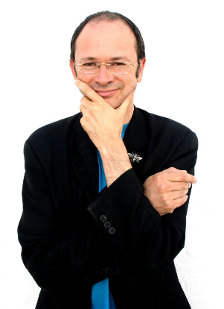
مسئله 1 : مخاطب «همه چیز دان !»

Slide 99
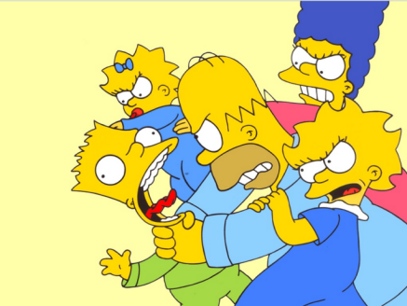
راه حل
به هیچ وجه نجنگید !
مخاطب همه چیز دان را در ارائه مشارکت دهید

Slide 100
مسئله 2 : «ارائه بعد از ناهار ...»

Slide 101
راه حل
باید به نحوی یخ مخاطبان را آب کنید !
اما چگونه ؟

Slide 102
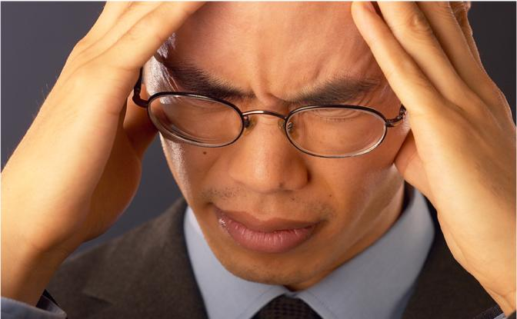
مسئله 4 : استرس داشتن و گم کردن سرنخ بحث

Slide 103
راه حل:
مراجعه به اسلاید و نت ها
صادق باشید ! بگویید «متاسفانه ذهنم یاری نمی کنه ! کسی می تونه ما رو به جایی که بودیم برگردونه ؟ !»

Slide 104
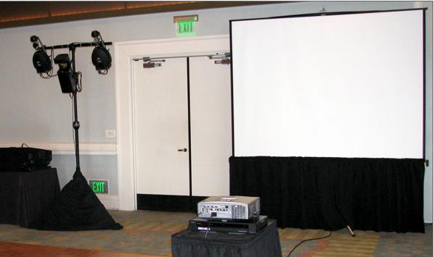
مسئله 5 : خرابی ویدئو پرژکتور

Slide 105
راه حل:
با آرامش به مخاطبان بگویید :
برگردیم به زمانی که تکنولوژی و Power Point نبود...
سعی کنید با خود ماژیک همراه داشته باشید
همیشه نت های اصلی ارائه را به صورت نوشته (و نه فایل اسلاید) در اختیار داشته باشید.

Slide 106
مسئله 6 : تخصیص زمانی کمتر از زمان مقرر

Slide 107
راه حل
بر مبنای اولویتِ از پیش تعیین شده مطالب را ارائه دهید و سعی کنید رئوس مطالب را بگویید
همیشه باید ارائه را به گونه ای تنظیم کنید که مقیاس پذیر Scalable باشد !

Slide 108
بعد از ارائه ...
After
Presentation

Slide 109
1- خود ارزیابی

Slide 110
ایرادات اصلی ارائه من :
خیلی جاها جملات بعدی رو بدون مکث گفتم و یه جورایی از هم جداسازی نکردمشون و باعث گیج شدن مخاطب شده.
بعضی جاها جملات رو بدون پایان دادن قطع کردم. مثلا داشتم یه چیزی رو توضیح میدادم یهو گفتم حالا مثال بزنم بهتر جا میفته ... (جملات تو در تو)
بعضی جملات خیلی طولانی شدن و ذهن مخاطب رو گیج کرده
از ضمیر ش زیاد استفاده کردم. هستش ...
بعضی جاها قبل از اینکه یه جمله رو ببندم یه جمله جدید باز کردم.
استفاده زیاد از لغت حالا
بعضی جاها مثال هایی که زدم رو خوب توضیح ندادم و به جای اینکه باعث بشه ذهن مخاطب به موضوع نزدیک تر بشه گیج ترش کرده. بهتر بود نمیگفتم
کلا طمانینه رو باید تو ارائه هام افزایش بدم تا مخاطب بتونه به مطالب فکر کنه و عمیقا هضمش کنه. صرف انتقال اطلاعات زیاد هنر نیست!

Slide 111
چند پیشنهاد پایانی

Slide 112
مطالعه چند کتاب خوب ...

Slide 113
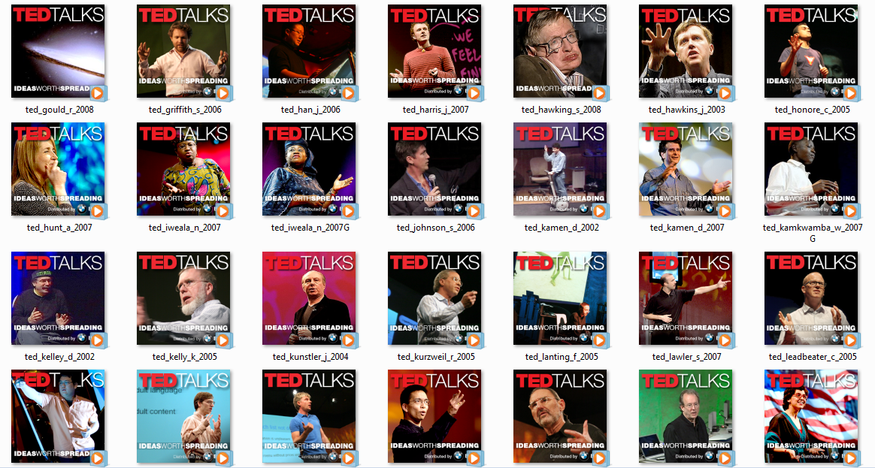
2- مشاهده فیلم سخنرانی افراد موفق و درس گرفتن از آن ...

Slide 114
با تشکر
امیدوارم ارائه دهنده خوبی باشید....

